Slide 1
第三讲：数字逻辑与CPU基础
2024 秋季

Slide 2
作业提交
代码：学校邮箱
报告：163邮箱
上次作业补交，11月25日早8至晚8

Slide 3
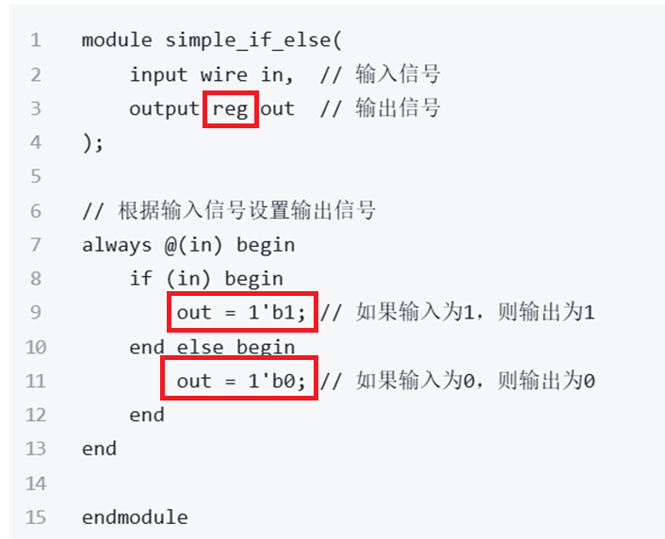
基础知识
Always内部赋值语句的变量必须为reg类型
若为wire，则报类型错误
Error (10137): Verilog HDL Procedural Assignment error at simple_if_else.v(9): object "out" on left-hand side of assignment must have a variable data type

Slide 4
基础知识
module case_example (
input wire [1:0] select, // 2-bit selector signal
input wire [7:0] data_in, // 8-bit data input
output reg [7:0] data_out // 8-bit data output
);
always @(*) begin
case (select)
2'b00: data_out = data_in + 8'b00000001;
2'b01: data_out = data_in - 8'b00000001;
2'b10: data_out = ~data_in;
2'b11: data_out = {8{1'b1}};
default: data_out = 8'b00000000;
endmodule
8’d1
// 如果 select 为 00 (十进制的 0)，
// 则输出 data_in 加 1
// 按位取反
// 输出全 '1' （即 255）
// 其他情况，输出 0
Notes:
输出全 '1' （即 255）

Slide 5
第12周实验
1. 请使用Verilog语言实现
译码器：2-4线、3-8线
编码器：4-2线、8-3线
2. 分别使用if语句和case语句设计实现四选一数据选择器
输入信号：4路数据，分别用d0,d1,d2,d3表示，选择控制信号sel
输出信号：q，q可以是4路输入数据中的任意一路，具体由选择控制信号决定

